Slide 1

GIT & TortoiseGIT
Institut für Technik der
Informationsverarbeitung
Institutsleitung
Prof. Dr.-Ing. Dr. h. c. J. Becker (Sprecher)
Prof. Dr.-Ing. Eric Sax
Prof. Dr. rer. nat. W. Stork
Grundlagen und Anwendungsrezepte

Slide 2


Was ist GIT?
Versionskontrollsystem
Dezentral (theoretisch)
Praktisch oft:
  Zentraler Server mit Repository
  Lokale Kopien des Repositorys
  Hinzufügen von Änderungssets
  Regelmäßige Synchronisation
Parallele Entwicklung über Branches
git clone
git commit
git push / git pull
git branch
git checkout
git merge
git rebase
Prof. Max Mustermann – Fakultät für Musterwissenschaften: Präsentationstitel

Slide 3
Wie funktioniert GIT?
„Linked List“ von Änderungen (rückwärts)
Sha1-Hash als ID
Mehrere Vorgänger/Nachfolger möglich
Neuste Version: Alle Änderungen „gestapelt“
c2a1e52e2d4e5ea054cefaced89acb03ca9e1cb8
bcc2fb390385f3ece4710ac3830cf5dae3f443b7
8a0b9d043fc33ec4ace84f57de9f31a883afe5fc
658b1b620fea3985125822774c9692dc7d7438fd
4b954c8d16b3ebd372ef40fc17fe7c27b8ce3d33
Prof. Max Mustermann – Fakultät für Musterwissenschaften: Präsentationstitel

Slide 4
Git Workflow – Best Practices
Committe oft
  Erleichtert Reverten bei Problemen
Committe nur zusammengehörige Änderungen
  Vermeidet Nebeneffekte beim Reverten
Fülle die Commitmessage sinnvoll
  Sinn eines Commits sollte sofort erkennbar sein
NIEMALS push --force benutzen
  Zerstört sämtliche lokale Kopien des Repositorys
Prof. Max Mustermann – Fakultät für Musterwissenschaften: Präsentationstitel

Slide 5
Git Workflow - Branches
Ziel: Immer eine funktionierende Code-Version
→ Master-Branch
Problem: Instabile Zwischenstände committen?
Lösung: „Abzweigungen“
Prof. Max Mustermann – Fakultät für Musterwissenschaften: Präsentationstitel

Slide 6
GIT Workflow – Feature Branches
Ziel: Neues Feature Foo
Erzeuge Branch: FeatureFoo
  Featurecommits NUR in FeatureFoo
  Gleichzeitig: Bugfixes etc. auf Master
Feature fertig → Merge FeatureFoo in Master
FeatureFoo
Merge-commit
Master
Prof. Max Mustermann – Fakultät für Musterwissenschaften: Präsentationstitel

Slide 7
Git Workflow – Developer Branches
Jeder Entwickler legt eigenen Branch an
Neuer Code nur in persönlichen Branch
Regelmäßige Merges von/in Master
Eventuell CI auf Master
Denis
Simon
Master
Prof. Max Mustermann – Fakultät für Musterwissenschaften: Präsentationstitel

Slide 8
Git Workflow – Merge Konflikte
Änderung an gleicher Zeile einer Datei
  → Automatisches Mergen unmöglich
  → Manuelles Mergen in Texteditor
Wie vermeiden?
  Bearbeitung von gleichen Dateien meiden
  Kleine Commits, häufig mergen
Prof. Max Mustermann – Fakultät für Musterwissenschaften: Präsentationstitel

Slide 9
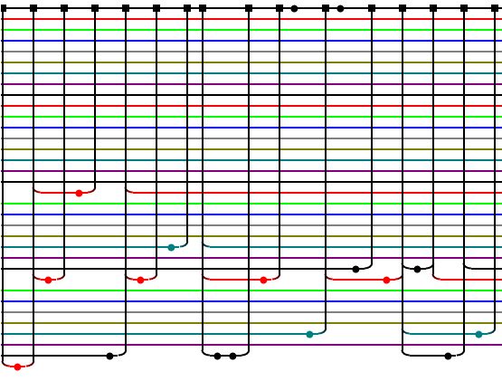
Wie man Git nicht benutzt
…
…
Quelle: https://github.com/rails/rails
Prof. Max Mustermann – Fakultät für Musterwissenschaften: Präsentationstitel

Slide 10
Masterfolie
(über: Ansicht – Master – Folienmaster)
Die Masterfolie wird genutzt, um grundlegende Elemente der Präsentation festzulegen und ggf. zu ändern.
Folgende Elemente können Sie in der Normalansicht individuell eintragen:
  Inhaltsbereich:
    Präsentationsüberschrift
    Unterüberschrift
    Fakultätsbezeichnung
    Bildaustausch (graue Lasche am rechten Folienrand – zum leichteren Austausch)
  Fußzeile (über: Einfügen – Datum und Uhrzeit)
Prof. Max Mustermann – Fakultät für Musterwissenschaften: Präsentationstitel

Slide 11
Folientitel: Arial 24pt fett
2-zeilig: Arial 20pt fett
Fließtext: Arial 24pt regular
Fußzeile: Arial 9pt regular
Seitenzahl: Arial 9pt fett
Aufzählungspunkte, falls nicht auf Folie vorhanden:
  Format – Nummerierung- und Aufzählungszeichen – Bild – Importieren
  Die Datei „kit-point.png“ auswählen
  Größe: „70% vom Text“
Farben:
  Sind bereits voreingestellt. Sie erhalten automatisch die KIT-Farbpalette
Prof. Max Mustermann – Fakultät für Musterwissenschaften: Präsentationstitel

Slide 12
Generelle Hinweise
Das Foliendesign sollte nicht geändert werden
Wenn Sie aus einem anderen Office-Programm Texte kopieren, wird Powerpoint die Formatierungen beibehalten. Hier müssen Sie die Texte evtl. neu formatieren.
Grundlegende Elemente wie diese im grauen KIT-Rahmen, das KIT-Logo oder die Platzhalter sollten in der Position nicht verändert oder gelöscht werden.
Prof. Max Mustermann – Fakultät für Musterwissenschaften: Präsentationstitel

Slide 13
Tipps zur Verwendung von Powerpoint
Seitenaufbau
  Text und Grafiken:
  Diese Elemente sollten gezielt und zurückhaltend eingesetzt werden. Empfohlen werden zehn Worte pro Zeile und fünf Zeilen pro Folie.
  Zahlen und Daten
  Effektive PowerPoint-Präsentationen enthalten wenig Zahlen: ausführliche Daten können Sie nach der Präsentation auf Handouts verteilen.
Prof. Max Mustermann – Fakultät für Musterwissenschaften: Präsentationstitel

